Slide 1
Sistema de comunicación
Tercer módulo de aprendizaje

Slide 2
Generemos anuncios
¿Cuáles son las novedades?
Los alumnos podrán acceder a ellos a través del aplicativo móvil en tiempo real gracias a las notificaciones instantáneas

Slide 3
Creamos un nuevo anuncio
1
Seleccione Crear anuncio

Slide 4
2
Ingrese el título del anuncio
3
Ingrese el mensaje que desea remitir
4
Si desea que los alumnos puedan visualizar el anuncio en cualquier momento, seleccione esta opción
4
Si desea colocar un tiempo límite de duración, seleccione esta opción…continúe…

Slide 5
4
Seleccione desde qué fecha y hora desea que se muestre el anuncio
5
Seleccione hasta qué fecha y hora desea que se muestre el anuncio
Si va a adjuntar un elemento del curso complementario a su mensaje, seleccione examinar.
6
7
Si completó todo el proceso, haga click en enviar

Slide 6
Organicemos nuestro calendario
¿Cuáles son las novedades?
Podrá visualizar las actividades de todos sus cursos
Sus alumnos estarán al tanto de las actividades del curso
Podrá incluir su agenda personal sin que sus alumnos la visualicen

Slide 7
2
Seleccione un día para crear un evento en la siguiente presentación
1
Aquí puede seleccionar el calendario de sus cursos, de la institución o el personal para visualizar las actividades programadas

Slide 8
¿Cómo crear un evento?
3
Ingrese el nombre del evento que desea agendar
4
Seleccione a cuál de sus calendarios desea ingresarlo: al personal o alguna sección
5
Digite la descripción del evento o actividad agendada
6
Una vez completa la información, pulse en guardar.

Slide 9
¿Necesita enviar un mensaje a sus alumnos?
¿Cuáles son las novedades?
Ya no necesita ingresar a otra página para comunicarse con ellos
Envío y recepción de mensajes dentro de la misma plataforma
Cada mensaje será recibido en tiempo real a través del aplicativo móvil Blackboard Learn

Slide 10
Creamos un nuevo mensaje de curso
1
Para comunicarse directamente con sus estudiantes dé clic en Crear mensaje
1

Slide 11
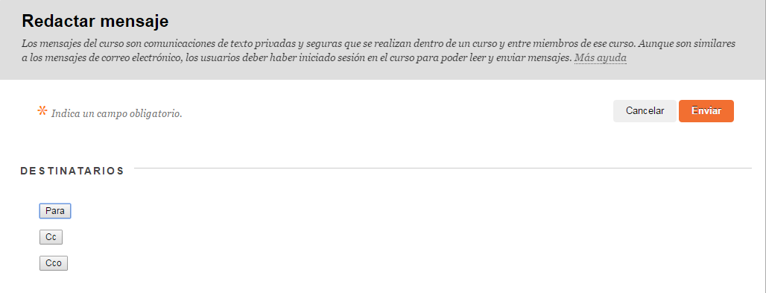
1
Elija un destinatario aquí
2
Puede elegir los destinatarios y dirigirlos al cuadro de la derecha, seleccionando la flecha

Slide 12
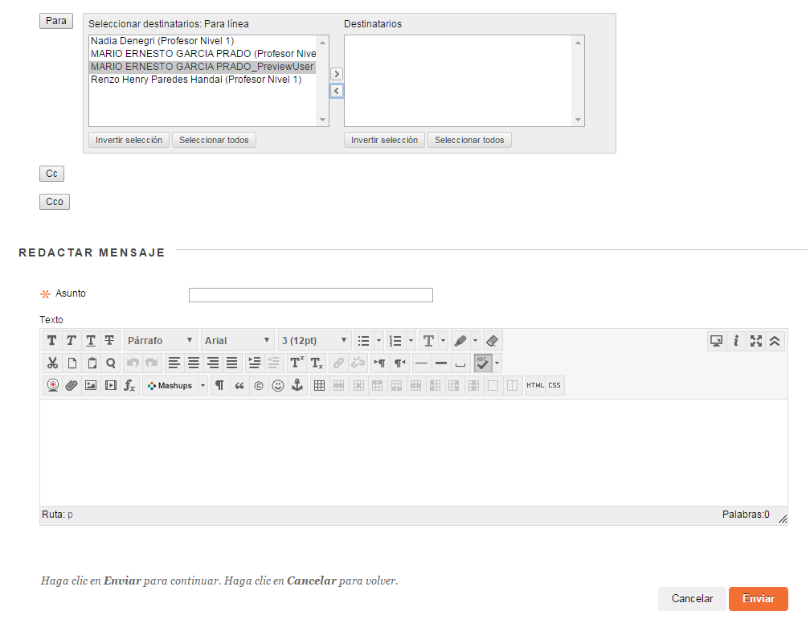
3
Si desea puede elegir los destinatarios para copia o copia oculta. Para agregarlos a la lista dar clic aquí.
4
Agregue un asunto
5
Agregue el mensaje deseado.
6
Una vez finalizado el proceso pulse enviar.

Slide 13
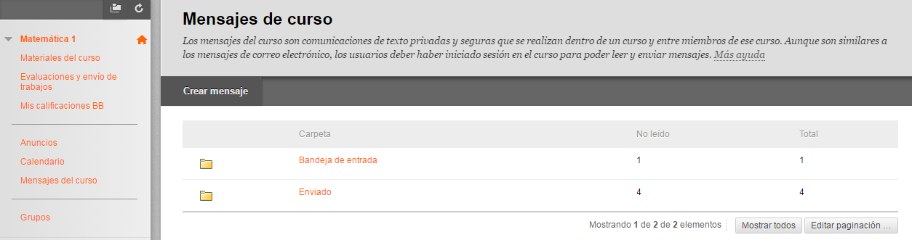
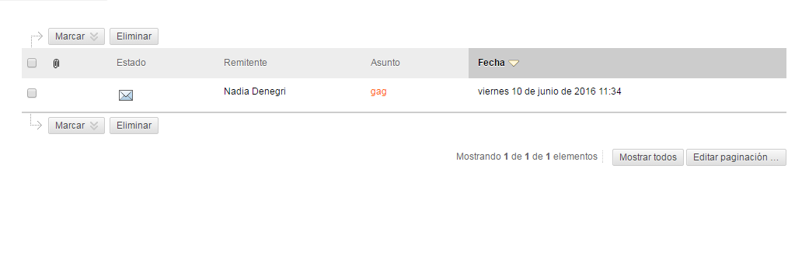
Revisar bandeja de entrada o salida
1
Elija la opción de bandeja de entrada aquí
2
Aquí podrá leer los mensajes recibidos.

